Slide 1
Hội thảo
Bảo vệ người tiêu dùng trong thương mại điện tử – Kinh nghiệm của Úc
Annabelle Lyons
Tháng 8 năm 2024

Slide 2

Một số thông tin về tôi
Vị trí:
Quyền Trợ lý Giám đốc, Ban Bảo vệ người tiêu dùng và Thương mại công bằng, ACCC
Kinh nghiệm:
Đã từng tham gia nhiều cuộc điều tra liên quan đến quyền lợi người tiêu dùng, bao gồm các vụ việc điều tra các doanh nghiệp cung cấp dịch vụ tang lễ và doanh nghiệp kinh doanh xe kéo du lịch (caravan)
Công việc hiện tại:
Khởi kiện ra toà đối với doanh nghiệp vận hành trang web hẹn hò trực tuyến eHarmony – cáo buộc hành vi bẫy đăng ký
Điều tra các tuyên bố gây nhầm lẫn về môi trường liên quan đến sản phẩm chăm sóc cá nhân
Ảnh tôi chụp trong chuyến đi Vịnh Hạ Long năm 2015

Slide 3
Mục tiêu và vai trò của ACCC
Là cơ quan bảo vệ người tiêu dùng cấp quốc gia tại Úc
Cơ quan lập pháp độc lập của Khối Thịnh Vượng Chung
Mục tiêu:
Đảm bảo thị trường vận hành vì người tiêu dùng, trong hiện tại và tương lai
Vai trò:
Thực thi Luật Cạnh tranh và Người tiêu dùng 2010 (CCA), kết hợp Luật Người tiêu dùng Úc (ACL) và các luật khác thúc đẩy cạnh tranh và thương mại công bằng

Slide 4


Những vụ việc bảo vệ người tiêu dùng mà ACCC đã từng xử lý

Slide 5







Thương mại điện tử là gì?
Thương mại điện tử là hoạt động mua hoặc bán sản phẩm qua dịch vụ trực tuyến hoặc qua mạng Internet, có thể bao gồm việc mua hàng trên các nền tảng kỹ thuật số như Amazon.
Thị trường thương mại điện tử của Úc có tốc độc phát triển nhanh nhất thế giới – đặc biệt là sau thời kỳ dịch COVID khi rất nhiều cửa hàng phải đóng cửa do dịch bệnh

Slide 6
Nội dung chính
Điều tra vụ việc bảo vệ người tiêu dùng trong thương mại điện tử
Thương mại điện tử là gì?
Nền tảng kỹ thuật số – Những nghiên cứu ACCC
Những phương pháp xử lý vi phạm trực tuyến – Cách tiếp cận của ACCC đối với lừa đảo trực tuyến
Những vấn đề mới nổi trên môi trường mạng – “tuyên bố gây nhầm lẫn về môi trường”
2. Hỏi đáp
6
Notes:
Read slide

Slide 7
Nền tảng kỹ thuật số

Slide 8
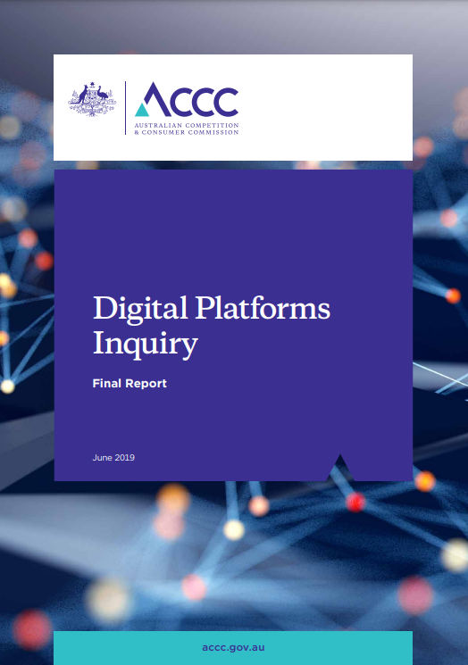
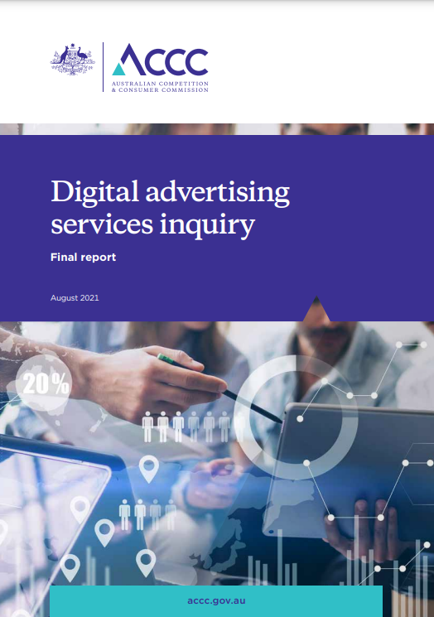
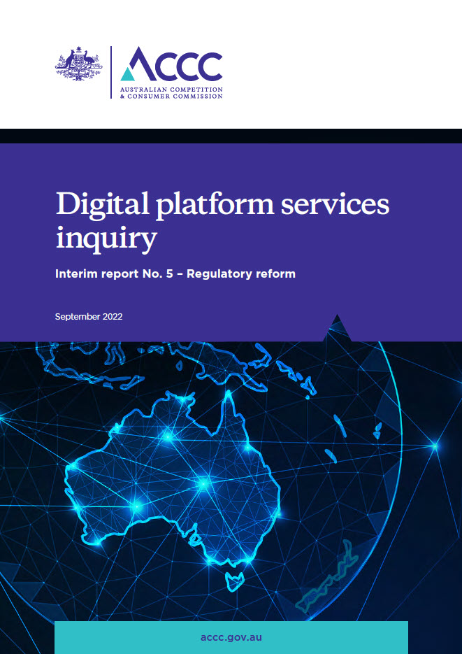
Nghiên cứu thị trường của ACCC về nền tảng kỹ thuật số
Nghiên cứu về Nền tảng Kỹ thuật số
2017-2019
Nghiên cứu về Dịch vụ Quảng cáo Kỹ thuật số
2021
Nghiên cứu về Nền tảng Kỹ thuật số
2020-2025
Notes:
The ACCC has been examining digital platforms since 2017, and has conducted 3 market studies to date:

Slide 9
Nghiên cứu về Nền tảng Kỹ thuật số
Vào Ngày 10 tháng 2 năm 2020, Bộ trưởng Tài chính đã chỉ đạo ACCC thực hiện một nghiên cứu kéo dài 05 năm liên quan đến cung cấp dịch vụ nền tảng kỹ thuật số.
Nghiên cứu bao gồm những vấn đề sau:
  Mức độ cạnh tranh
  Những hành vi có thể gây hại cho người tiêu dùng
  Xu hướng và sự phát triển của thị trường làm ảnh hưởng đến bản chất và tính chất của dịch vụ nền tảng kỹ thuật số
‘Dịch vụ nền tảng kỹ thuật số’
Dịch vụ tìm kiếm trên mạng, ví dụ như Google
Dịch vụ nhắn tin trực tuyến
Dịch vụ truyền thông mạng xã hội, ví dụ như Meta (Facebook)
Dịch vụ chợ điện tử, ví dụ như Amazon
Dịch vụ nền tảng tổng hợp nội dung số
Dịch vụ giới thiệu phương tiện truyền thông

Slide 10
Tổng quan báo cáo chung về chợ trực tuyến

Slide 11
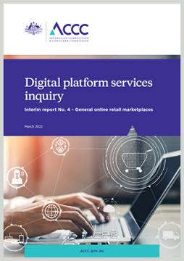
Tổng quan về các vấn đề liên quan đến bảo vệ người tiêu dùng
Báo cáo đã rà soát các vấn đề về cạnh tranh và người tiêu dùng liên quan đến chợ trực tuyến nói chung (chợ trực tuyến) ở Úc
Người bán hàng trực tuyến mang lại lợi ích đáng kể cho người tiêu dùng Úc, bao gồm việc dễ dàng tiếp cận một lượng lớn sản phẩm với giá cả cạnh tranh
Tuy nhiên, ACCC đã xác định một số vấn đề liên quan đến bảo vệ người tiêu dùng như:
  Thể hiện sản phẩm
  Thu thập và sử dụng dữ liệu

Slide 12
Vấn đề về bảo vệ quyền lợi người tiêu dùng: vai trò của thông tin sản phẩm trong việc hình thành quyết định mua của người tiêu dùng
Nền tảng chợ trực tuyến có chức năng kiểm soát thông tin sản phẩm và xếp hạng sản phẩm, và tham gia vào giao dịch giữa người tiêu dùng và người bán
ACCC đã quan sát và nhận thấy một số trường hợp sản phẩm nhất định được xuất hiện nổi bật với nguyên nhân không rõ rang
Cần minh bạch hơn về các yếu tố ảnh hưởng đến việc hiển thị sản phẩm
Liên quan đến yêu cầu đối với nền tảng kỹ thuật số trong Luật BVQLNTD mới của Việt Nam

Slide 13


Trách nhiệm của nền tảng kỹ thuật số đối với người tiêu dùng
.
Cam kết An toàn sản phẩm Úc (Australian Product Safety Pledge) nhằm bảo vệ quyền lợi người tiêu dùng
  Sáng kiến tự nguyện yêu cầu chợ trực tuyến cam kết loại bỏ danh sách các sản phẩm không an toàn và thực hiện báo cáo ACCC hang năm
  Các đơn vị ký kết bao gồm AliExpress, Amazon Australia, eBay Australia và MyDeal.com.au
  Trong năm tài chính trước, có hơn 15.000 sản phẩm có khả năng là không an toàn được các đơn vị tham gia ký kết đưa ra khỏi danh sách.
Người tiêu dùng cũng có thể phản ánh, yêu cầu người bán bảo vệ quyền lợi liên quan đến những sản phẩm gây hại.

Slide 14
Tổng quan về Báo cáo về sửa đổi quy định pháp luật của ACCC, các khuyến nghị

Slide 15
Khuyến nghị đối với Chính phủ
Bảo vệ
người tiêu dùng
Cạnh tranh
Áp dụng đối với toàn bộ
nền kinh tế
3. Quy tắc ứng xử cho các nền tảng kỹ thuật số
Cấm các hành vi thương mại không công bằng
Quyền xây dựng các quy tắc bắt buộc dựa trên quy định pháp luật
Áp dụng đối với một số doanh nghiệp được chỉ định
Củng cố pháp luật điều chỉnh các điều khoản hợp đồng không công bằng
2. Nền tảng kỹ thuật số trung gian
4. Nội dung trọng tâm của Quy tắc
Áp dụng quy trình bắt buộc đối với hành vi lừa đảo, ứng dụng có hại và đánh giá giả mạo
Quy tắc bao gồm một số nội dung trọng tâm:
Hành vi phản cạnh tranh
Rào cản gia nhập
Hành vi không công bằng
Áp dụng quy trình giải quyết tranh chấp người tiêu dùng

Slide 16
Khuyến nghị đối với người tiêu dùng(2)

Slide 17
Tổng quan khuyến nghị người tiêu dùng
Khuyến nghị 1:
Các phương thức áp dụng đối với toàn bộ nền kinh tế
Cấp các hành vi thương mại không công bằng
Củng cố pháp luật điều chỉnh điều khoản hợp đồng không công bằng
Khuyến nghị 2:
Các phương thức áp dụng đối với nền tảng kỹ thuật số nhằm vào các hành vi lừa đảo, ứng dụng gây hại và review giả, đồng thời tăng cương giải quyết tranh chấp người tiêu dùng
Áp dụng quy trình bắt buộc đối với hành vi lừa đảo, ứng dụng có hại và review giả
Áp dụng quy trình giải quyết tranh chấp người tiêu dùng
Sẽ tập trung vào khuyến nghị này
Người tiêu dung và doanh nghiệp nhỏ có thể tiếp cận cơ quan thanh tra độc lập ở bên ngoài

Slide 18






Các phương thức áp dụng đối với nền tảng kỹ thuật số nhằm vào các hành vi lừa đảo, ứng dụng gây hại và review giả, đồng thời tăng cương giải quyết tranh chấp người tiêu dùng: Khuyến nghị 2
Thiệt hại đáng kể đối với người tiêu dùng
Số lượng và quy mô thiệt hại liên quan đến lừa đảo và ứng dụng gây hại tăng đáng kể và bền vững – hơn 144 triệu $ trong năm 2021
Reviews giả và thao túng tâm lý trên mạng gây hại cho doanh nghiệp và cạnh tranh trên thị trường
Quy trình bắt buộc mới được áp dụng
Cơ chế Chú ý-và-Hành động
Xác minh người dùng là doanh nghiệp
Minh bạch về việc xác minh review
Các phương thức này nên được áp dụng với thật nhiều nền tảng số
Tìm kiếm
Truyền thông xã hội
Dịch vụ nhắn tin trực tuyến
Cửa hàng Ứng dụng
Chợ bán lẻ trực tuyến
Dịch vụ quảng cáo kỹ thuật số

Slide 19
Vụ việc điển hình - Trivago

Slide 20

Trivago là một trang web so sánh giá phòng khách sạn thông qua công cụ tìm kiếm
Trang web so sánh giá từ các nhà quảng cáo khác nhau cho cùng 1 phòng trong 1 khách sạn
Đây là mô hình kinh doanh thu phí trên mỗi lần nhấp chuột

Slide 21
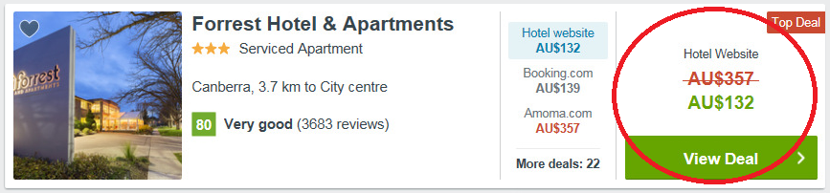
Vị trí đầu tiên được hiển thị
Vị trí đầu tiên được khoanh tròn đỏ
Rất bắt mắt (phông chữ xanh, nền trắng, gạch ngang đè)
Chúng tôi cho rằng hình ảnh này thể hiện rằng vị trí đầu tiên có giá thấp nhất, trong khi thực tế là doanh nghiệp đã trả tiền cho Trivago để có được vị trí đó thông qua mô hình thu phí trên mỗi lần nhấp choột
Thu phí trên mỗi lần nhấp choột là mô hình kinh doanh quảng cáo trực tuyến mà trang web sử dụng để tính phí các đơn vị quảng cáo dựa trên số lần nhấp choột vào quảng cáo gắn với trang của họ

Slide 22

Phân tích dữ liệu và Kết quả
Trong số 56% danh sách được phân tích, Vị trí đầu tiên có chi phí trả cho mỗi lần nhấp chuột cao nhất
Trong số 66,8% danh sách được phân tích, Vị trí đầu tiên không phải là giá thấp nhất
Với những danh sách mà Vị trí đầu tiên không phải giá thấp nhất, 95.9% có chi phí trả cho mỗi lần nhấp chuột cao hơn giá rẻ nhất

Slide 23
Kết quả thực thi (2022)
Trivago trả 44,7 triệu đô la tiền phạt vì đã gây nhầm lẫn cho người tiêu dung về giá phòng khách sạn
Toà án Liên bang đã yêu cầu Trivago đóng số tiền phạt 44,7 triệu đô la vì gây nhầm lẫn về giá phòng khách sạn thông qua quảng cáo trên trang web và trên ti vi, trong diễn biến vụ việc được khởi kiện bởi ACCC.
Vào tháng 1 năm 2020, Toà án Liên bang đã phát hiện Trivago vi phạm Luật Người tiêu dung Úc, cụ thể là gây nhầm lẫn cho người tiêu dùng với quảng cáo trang web có chức năng hỗ trợ người dùng tìm giá khách sạn rẻ nhất một cách nhanh chóng và dễ dàng.
Trên thực tế, Trivago sử dụng thuật toán cho phép đơn vị trả tiền nhiều nhất mỗi lần nhấp chuột được quyết định giá nào được xuất hiện ở vị trí dễ nhìn thấy nhất, trong khi đây không phải giá thấp nhất cho người tiêu dùng.

Slide 24
Lừa đảo trực tuyến ở Úc

Slide 25
Lừa đảo tài chính ở Úc
Thiệt hại gây ra bởi lừa đảo tài chính có xu hướng tăng hằng năm. Hành vi ngày càng tinh vi dẫn hết việc phát hiện trở nên khó khăn.
Mất tiền vì bị lừa đảo hoặc bị mất thông tin định dạng có thể gây hậu quả lớn cho nạn nhân và cả nền kinh tế
Số liệu thống kê về lừa đảo tài chính năm 2022 (Targeting Scams ) đã chỉ ra rằng:
  Người từ 65 tuổi trở lên bị ảnh hưởng nhiều nhất và mất tiền nhiều hơn tất cả các nhóm tuổi khác (120.7 triệu đô la)
  Người khuyết tật được ghi nhận bị lừa mất 33,7 triệu đô la
  Cộng đồng đa dạng về văn hoá và ngôn ngữ tại Úc (Culturally and Linguistically Diverse Communities – CALD communities) được ghi nhận bị lừa mất 56.6 triệu đô la

Slide 26
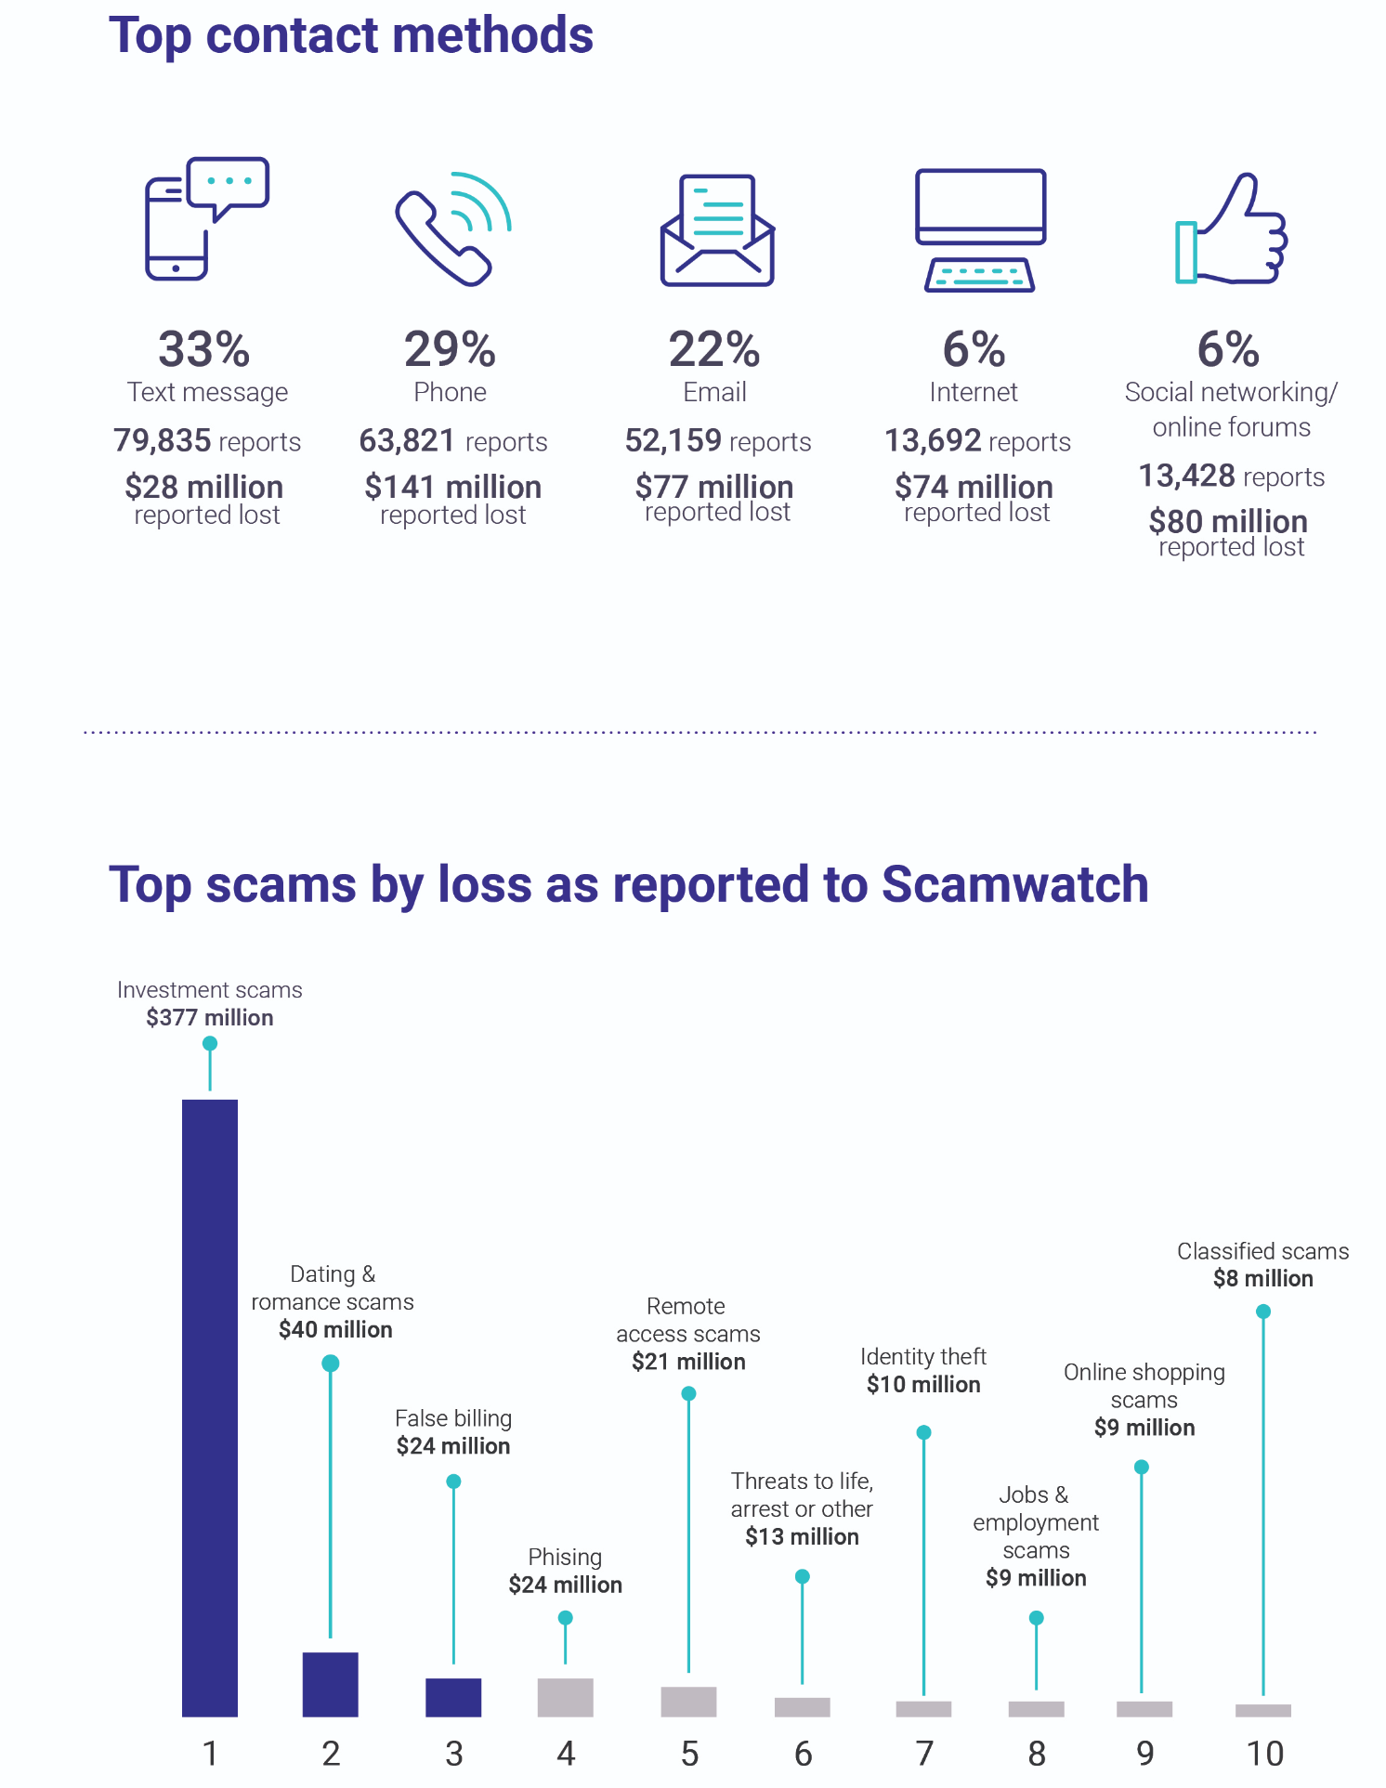
Lừa đảo tài chính trực tuyến ở Úc
Số liệu thống kê về lừa đảo tài chính năm 2022 (Targeting Scams ) đã chỉ ra rằng :
Chỉ với 6% vụ lừa đảo tài chính được khởi phát trên môi trường trực tuyến, thiệt hại đã lên đến 74 triệu đô la
Chỉ với 6% vụ lừa đảo tài chính khởi phát qua truyền thông xã hội, thiệt hại đã lên đến 80 triệu đô la
Thiệt hại do lừa đảo tài chính liên quan đến mua sắm qua mạng lên đến 9 triệu đô la trong năm 2022

Slide 27
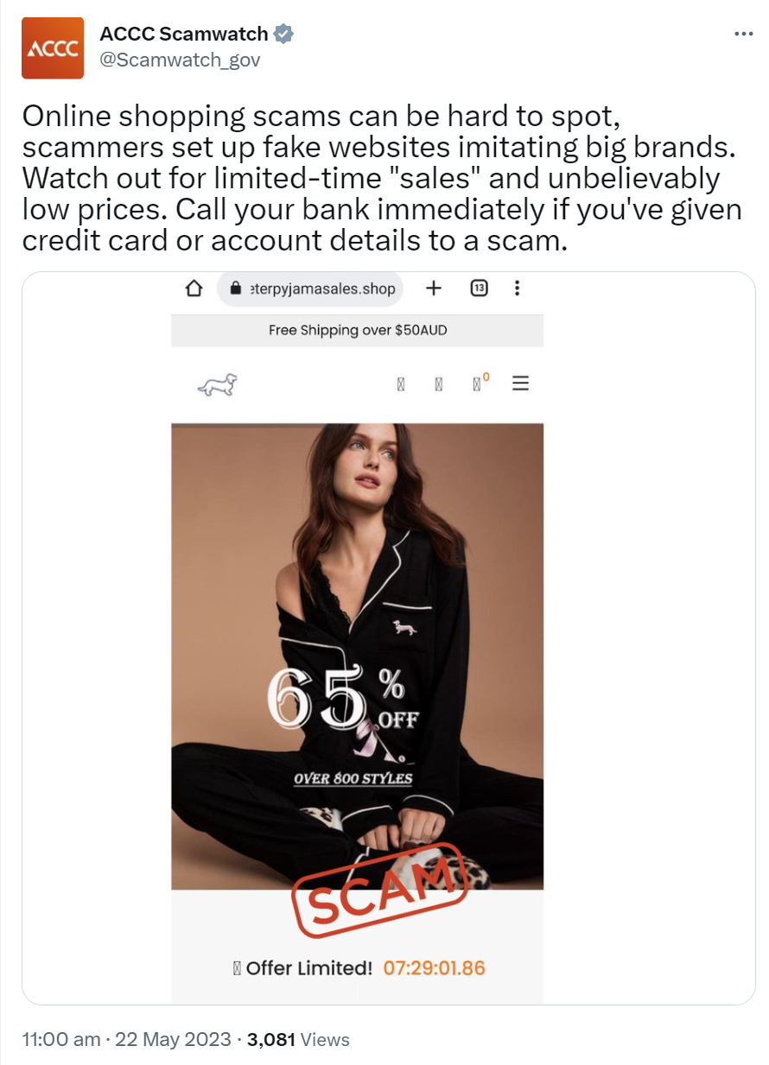
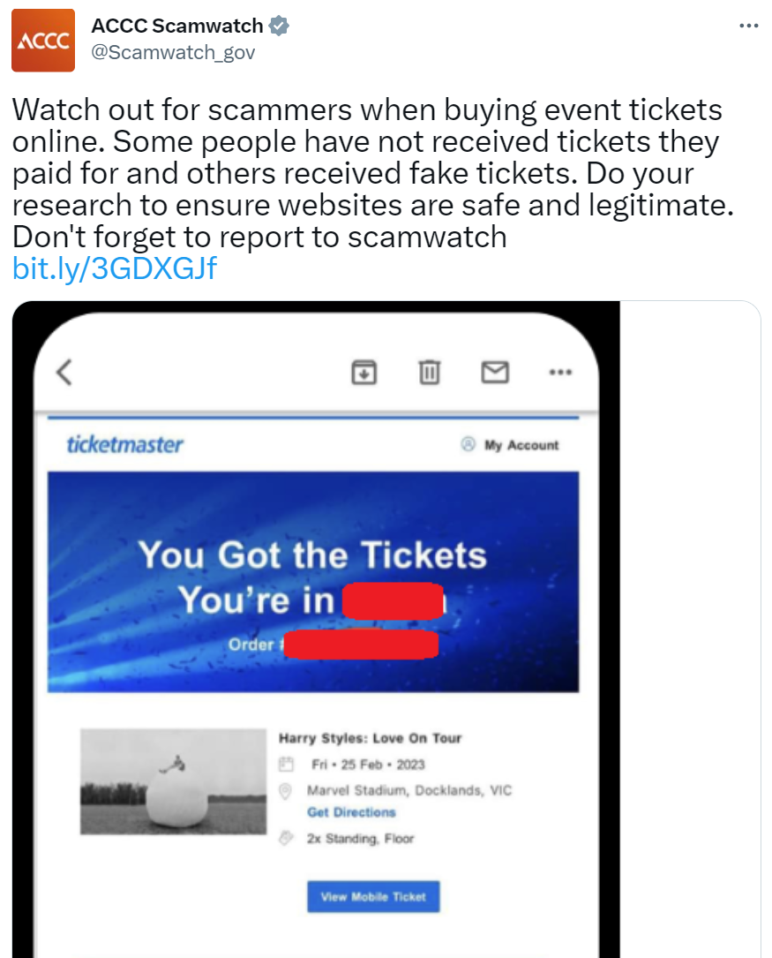
Ví dụ về lừa đảo trực tuyến
Lừa đảo trực tuyến rất khó để phát hiện. Đơn vị lừa đảo thiết lập trang web giả mạo các hãng nổi tiếng. Hãy cẩn thận với quảng cáo giảm giá trong thời gian giới hạn và những sản phẩm với giá thấp một cách không đáng tin. Hãy liên hệ ngân hàng của bạn ngay lập tức nếu bạn đưa thông tin tài khoản hoặc thẻ tín dụng cho đơn vị lừa đảo
Hãy cảnh giác khi mua vé các sự kiện trên môi trường mạng. Đã có tình trạng không nhận được vé mặc dù đã trả tiền, một số người nhận phải vé giả. Hãy nghiên cứu kỹ nhằm đảm bảo trang web bán vé là thật và an toàn. Đừng quên báo cáo về lừa đảo tại đường link:

Slide 28
Vai trò của ACCC
Trang web Scamwatch
Trung tâm Chống lừa đảo Quốc gia
Hợp tác với các cơ quan tương tự trên thế giới
Giáo dục và Nâng cao nhận thức
Thực thi

Slide 29

Hoạt động nâng cao nhận thức của ACCC
Tuần lễ Nâng cao nhận thức về lừa đảo (Scam Awareness Week)
Tiếp cận người bản địa
Các ấn phẩm
Trang web
Truyền thông và truyền thông xã hội
Hệ tống tình nguyện chống lừa đảo

Slide 30
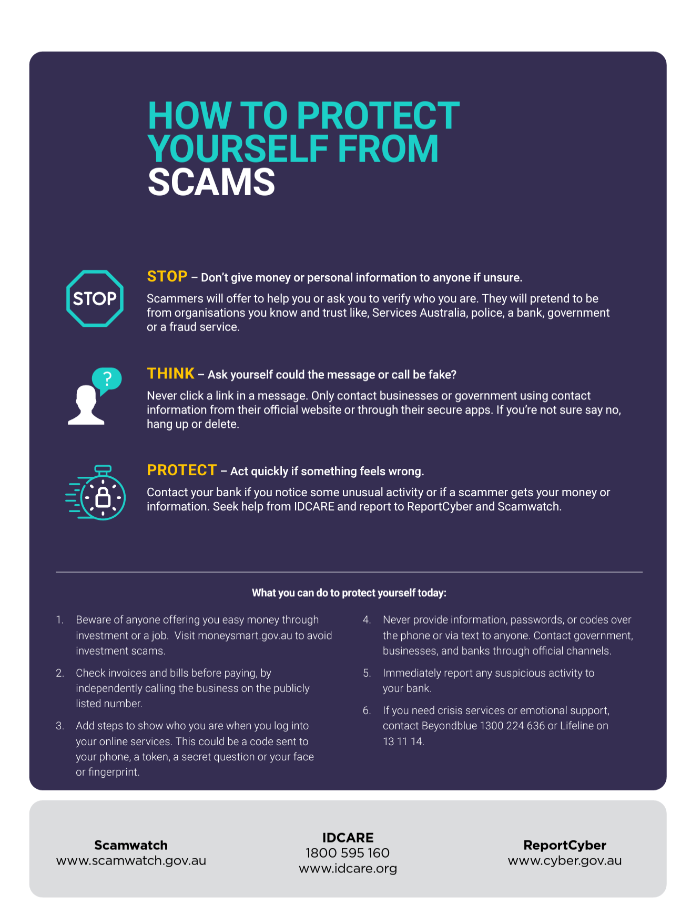
Ví dụ về công cụ giáo dục người tiêu dùng của ACCC
Tờ thông tin này là ví dụ về công cụ mà ACCC đã xây dựng và sử dụng để nâng cao nhận thức về lừa đảo và cách phòng chống.
Nội dung chính: Dừng, Nghĩ và Bảo vệ

Slide 31
Những vấn đề trực tuyến mới nổi – ‘tuyên bố sai về môi trường’

Slide 32
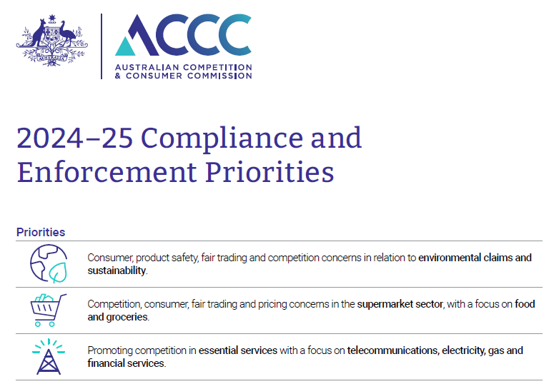
Thực thi trong lĩnh vực “Bền vững” ở ACCC
Lĩnh vực ưu tiên về Thực thi và Tuân thủ năm 2024-2025
An toàn người tiêu dùng, an toàn sản phẩm, thương mại và cạnh tranh công bằng liên quan đến tuyên bố về môi trường và sự bền vững
Cạnh tranh, người tiêu dùng, thương mại công bằng và vấn đề về giá trong ngành kinh doanh siêu thị, tập trung vào sản phẩm hàng tạp hoá và thực phẩm
Thúc đẩy cạnh tranh trong các ngành dịch vụ thiết yếu, tập trung vào ngành viễn thông, điện, gas và dịch vụ tài chính

Slide 33
8 Nguyên tắc
Để có tuyên bố rõ ràng, chính xác và đúng sự thật:
Xây dựng tuyên bố chính xác và đúng sự thật
Có bằng chứng chứng minh
Đừng giấu những thông tin quan trọng
Giải thích các điều kiện, chứng nhận có liên quan
Tránh sử dụng các tuyên bố không được chứng nhận
Sử dụng ngôn ngữ rõ ràng và dễ hiểu
Các yếu tố hình ảnh không được gây ấn tượng sai
Hãy thẳng thắn và cởi mở về việc chuyển đổi bền vững

Slide 34

Hoạt động thực thi ACCC trong thời gian gần đây – Moo Premium Foods
Công ty Moo tuyên bố rằng hộp nhựa được làm từ ‘100% nguyên liệu nhựa đại dương’
Sau khi ACCC tiến hành điều tra về thông tin sản phẩm ‘100% nhựa đại dương’ được thể hiện trên nhẫn, trang web và các trang truyền thông xã hội, MOO Premium Foods đã tiến hành cam kết với ACCC với sự chứng kiến của toà án
Hạt nhựa được sử dụng trong quá trình sản xuất hộp đựng sữa chua của MOO được thu thập từ khu vực bờ biển ở Malaysia, không phải trực tiếp từ đại dương
MOO đã cam kết loại bỏ thông tin ‘nhựa đại dương’ và cam kết đăng các thông báo xác thực trên trang web và nền tảng truyền thông xã hội của Công ty
after ACCC investigates 'ocean plastic' claims

Slide 35
Xin cảm ơn!
Bạn có câu hỏi nào không?

